Slide 1

CALCULO I
Mg. verónica Bejarsky

Slide 2

CÁLCULO i
CLASE 5
UNIDAD I: FUNCIONES
Función trigonométrica
UNIDAD II: LIMITE Y CONTINUIDAD
Limite puntual

Slide 3
CLASE 5 - FUNCIONES
Función trigonométrica

Slide 4
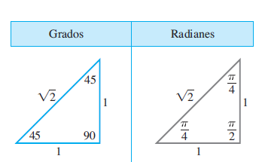
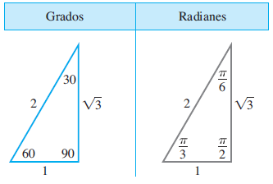
FUNCIONES TRIGONOMÉTRICAS
Las funciones trigonométricas son importantes, porque son periódicas o se repiten y, por lo tanto, éstas modelan muchos procesos naturales periódicos.
Medición de los ángulos en radianes
Como la circunferencia del círculo es 2π y una revolución completa del círculo equivale a 360º, la relación entre radianes y grados está dada por
π radianes = 180°

Slide 5
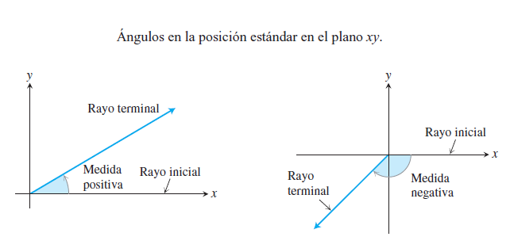
FUNCIONES TRIGONOMÉTRICAS

Slide 6
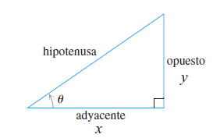
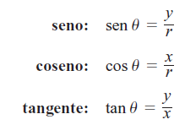
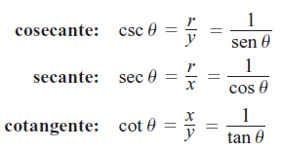
FUNCIONES TRIGONOMÉTRICAS
Las seis funciones trigonométricas básicas

Slide 7
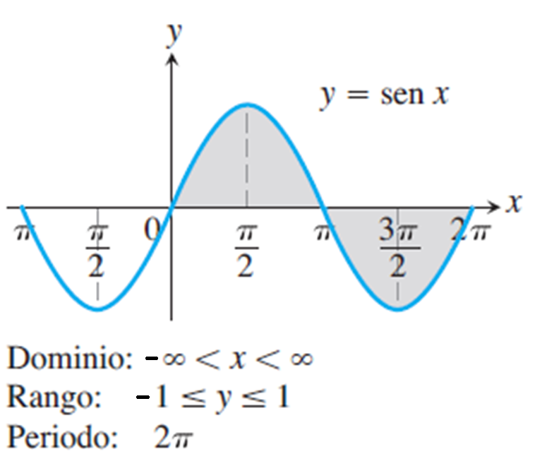
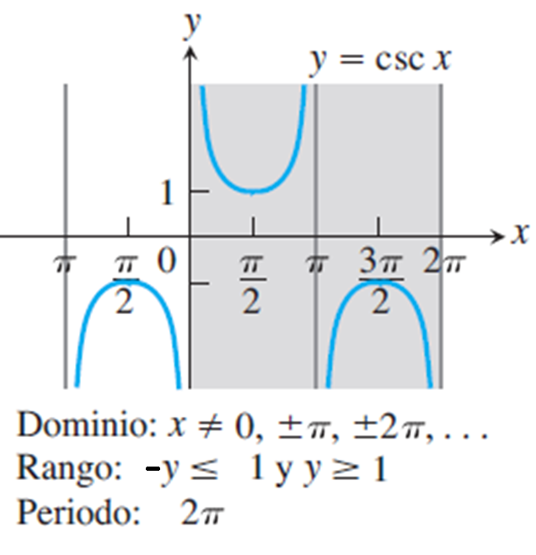
FUNCIONES TRIGONOMÉTRICAS
Periodicidad y gráficas de las funciones trigonométricas
Periodo de una función trigonométrica: Representa la medida del ángulo en el cual la gráfica completa un ciclo$(para seno, coseno, secante y cosecante es 2π$).
Función Cosecante: y =1/sen x
Función Seno:

Slide 8
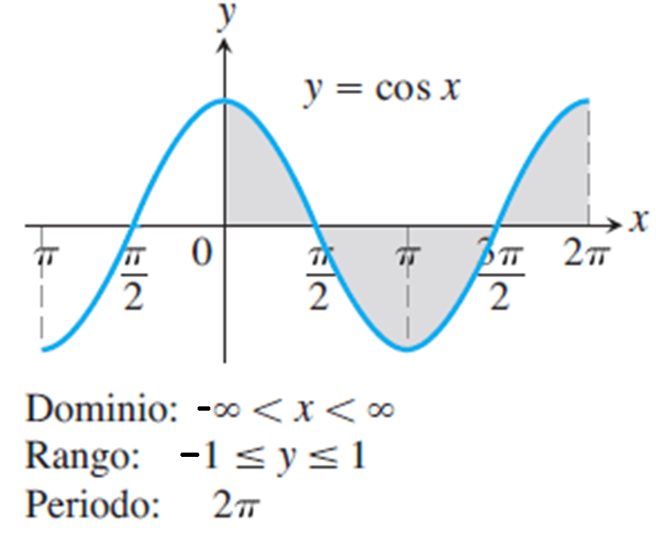
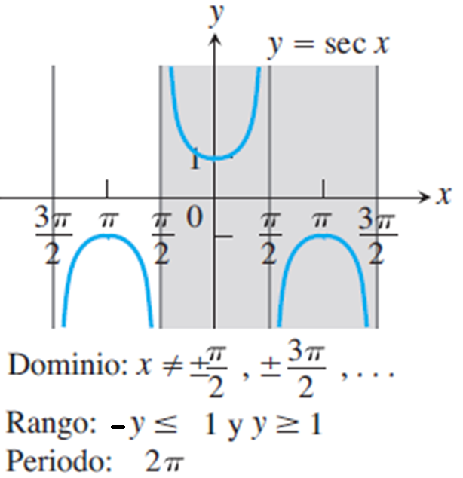

FUNCIONES TRIGONOMÉTRICAS
Periodicidad y gráficas de las funciones trigonométricas
Periodo de una función trigonométrica: Representa la medida del ángulo en el cual la gráfica completa un ciclo$(para seno, coseno, secante y cosecante es 2π$).
Función Coseno:
Función Secante: y =1/cos x
NOTAR:
$$\cos\left(x\right)=\sin{( x+\frac{π}{2} )}$$

Slide 9
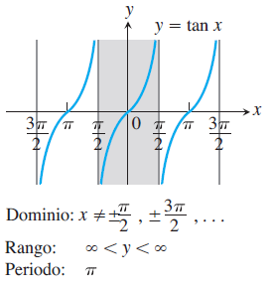
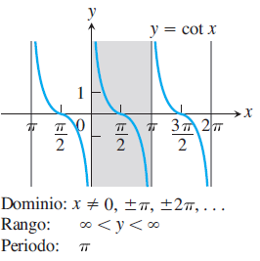
FUNCIONES TRIGONOMÉTRICAS
Periodicidad y gráficas de las funciones trigonométricas
Periodo de una función $tangente y cotangente es π$.
Función Tangente:
Función Cotangente: y =1/tg x

Slide 10
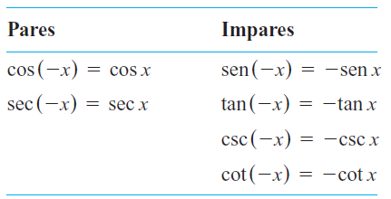


FUNCIONES TRIGONOMÉTRICAS
Simetría:
$$f\left(−x\right)=f(x)$$
$$f\left(−x\right)=−f(x)$$

Slide 11
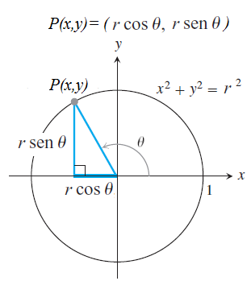

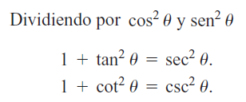
FUNCIONES TRIGONOMÉTRICAS
Identidades Trigonométricas
Las coordenadas de cualquier punto P(x, y) en el plano pueden expresarse en términos de la distancia entre el punto y origen, y el ángulo que hace el rayo OP con el eje x positivo
Cuando r=1 podemos aplicar el teorema de Pitágoras al triángulo rectángulo

Slide 12
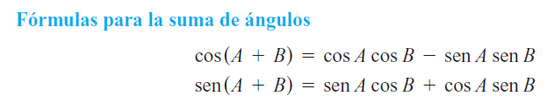
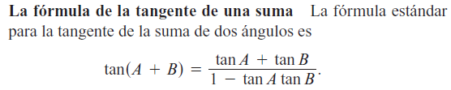
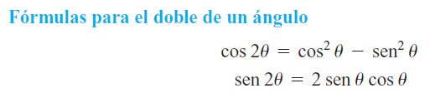
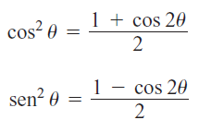
FUNCIONES TRIGONOMÉTRICAS

Slide 13
FUNCIONES TRIGONOMÉTRICAS
EJEMPLO: Demostrar que sen(A - B) = sen A cos B - cos A sen B
Solución: utilizaremos las identidades trigonométricas básicas:
sen(A + B) = sen A cos B + cos A sen B
Comencemos:
sen(A - B) = sen(A + (-B)) (usando la propiedad de suma y resta)
= sen A cos (-B) + cos A sen (-B) (usando la identidad sen(A + B))
= sen A cos (B) + cos A (-sen B) (usando las identidades de simetría cos(-x) = cos x y sen(-x) = -sen (x)
= sen A cos B - cos A sen B
sen(A - B) = sen A cos B - cos A sen B

Slide 14

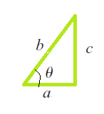

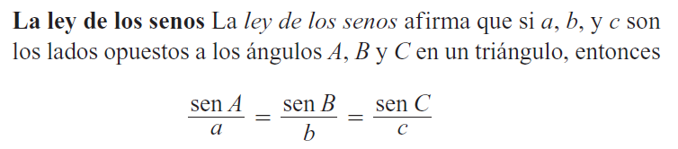
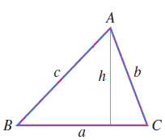
FUNCIONES TRIGONOMÉTRICAS

Slide 15
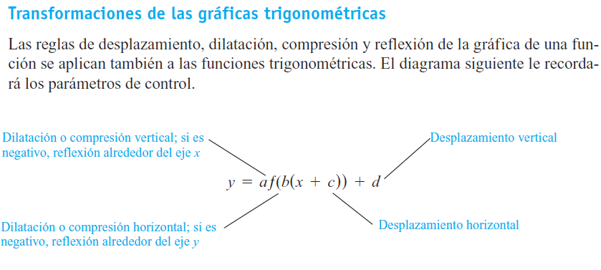
FUNCIONES TRIGONOMÉTRICAS

Slide 16
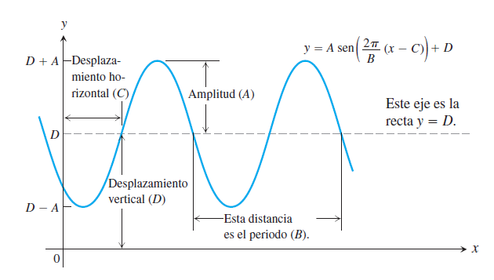
FUNCIONES TRIGONOMÉTRICAS

Slide 17





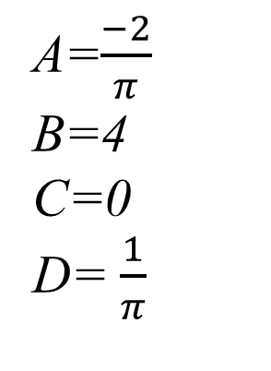
FUNCIONES TRIGONOMÉTRICAS
EJEMPLO:
A=2
B=2π
C=-π
D=-1
A=$\frac{−2}{π}$
B=4
C=0
D= $\frac{1}{π}$
Nota: si necesito calcular C y la frecuencia esta distribuida como por ejemplo:
$y=sen (3x+$)
Debo igualar a cero y despejar el valor de x:
$x=−/3$= C
0=$(3x+$)

Slide 18
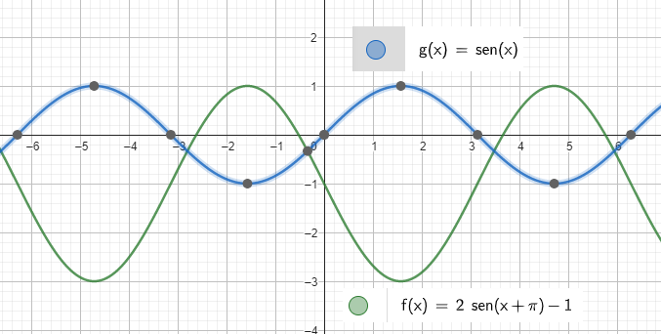

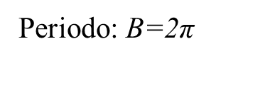
FUNCIONES TRIGONOMÉTRICAS
A=2
B=2π
C=-π
D=-1
Periodo: $\text{B}\text{=2}\text{π}$

Slide 19
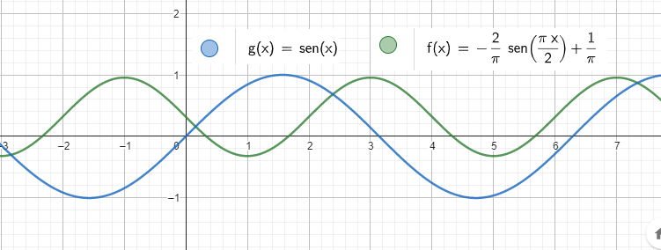
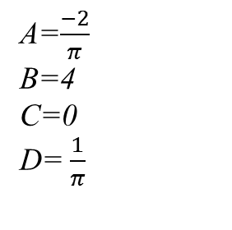
FUNCIONES TRIGONOMÉTRICAS
A=$\frac{−2}{π}$
B=4
C=0
D= $\frac{1}{π}$
Periodo: B=4

Slide 20
CLASE 5 - LIMITE Y CONTINUIDAD
Limite puntual

Slide 21
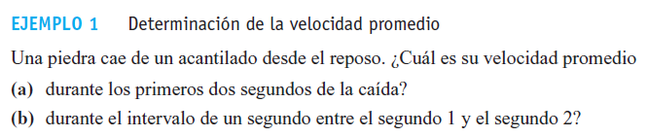

LIMITE PUNTUAL
Usaremos el concepto de límites para describir la forma en que varía una función f(x). Algunas funciones varían continuamente; los cambios pequeños en x pueden producir ligeras modificaciones en ƒ(x). Otras funciones pueden tener valores que saltan o que cambian con brusquedad.
El concepto de límite nos proporciona un método preciso para distinguir entre estos comportamientos.
Razón de cambio y límites:
La velocidad promedio que tiene un cuerpo en movimiento durante un intervalo de tiempo, se encuentra al dividir la distancia recorrida entre el lapso de tiempo
V=$\frac{∆x}{∆t}$

Slide 22
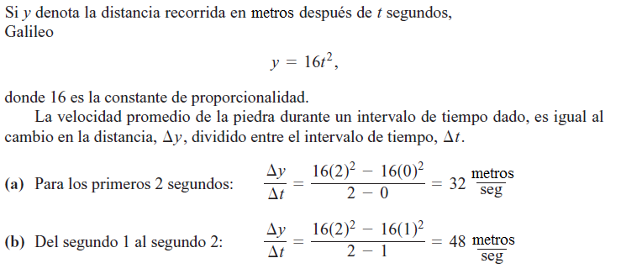
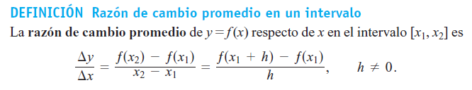
LIMITE PUNTUAL

Slide 23
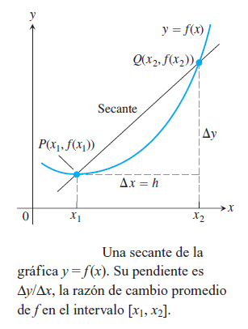


LIMITE PUNTUAL

Slide 24
La línea media de funciones sinusoidales a partir de sus gráficas
https://es.khanacademy.org/math/algebra2/x2ec2f6f830c9fb89:trig/x2ec2f6f830c9fb89:amp-mid-period/e/midline-of-trig-functions
La amplitud de funciones sinusoidales a partir de sus gráficas
https://es.khanacademy.org/math/algebra2/x2ec2f6f830c9fb89:trig/x2ec2f6f830c9fb89:amp-mid-period/e/amplitude-of-trig-functions
El periodo de funciones sinusoidales a partir de sus gráficas
https://es.khanacademy.org/math/algebra2/x2ec2f6f830c9fb89:trig/x2ec2f6f830c9fb89:amp-mid-period/e/period-of-trig-functions
Clasifica discontinuidades
https://es.khanacademy.org/math/ap-calculus-ab/ab-limits-new/ab-1-10/e/analyzing-discontinuities-graphical
Continuidad en un punto (algebraicamente)
https://es.khanacademy.org/math/ap-calculus-ab/ab-limits-new/ab-1-11/e/continuity-at-a-point-algebraic

Slide 25



CÁLCULO I
BIBLIOGRAFÍA:
Básica
STEWART, J., ROMO M., J. H., FILIO LÓPEZ, E., y ROBLES BERNAL, M. Cálculo de una variable: conceptos y contextos. Cuarta edición. México, D. F., Cengage Learning., 2010, 554p. ISBN: 978-607-481-238-1.
THOMAS, G. Cálculo: una variable. Duodécima edición. Naucalpan de Juárez, Estado de México: Pearson, 2010, 800p. ISBN: 978-607-32-0164-3.
https://es.khanacademy.org/

